Slide 1
Rencontre
Avent
1 novembre

Slide 2
Christ et Seigneur,
nous t’espérons

Slide 3
Christ et Seigneur, nous t’espérons,
Déjà ton souffle nous habite!
Vienne ton règne et nous verrons un temps d’amour et de justice!
Il viendra le Jour promis!
Fils de Dieu, tu paraîtras,
toute chair te connaîtra.
Aujourd’hui garde-nous éveillés!
Nous croyons que tu viens donner au monde ta jeunesse.

Slide 4
Christ et Seigneur, nous t’espérons,
Déjà ton souffle nous habite!
Vienne ton règne et nous verrons un temps d’amour et de justice!
Il viendra le Jour promis!
Nos ravins seront comblés,
Nos montagnes nivelées.
Aujourd’hui, préparons ton chemin!
Nous croyons que tu viens
ouvrir nos cœurs à ta Sagesse.

Slide 5
Christ et Seigneur, nous t’espérons,
Déjà ton souffle nous habite!
Vienne ton règne et nous verrons un temps d’amour et de justice!
Il viendra le Jour promis!
Sur nos lèvres un chant naîtra
que l’Esprit murmurera..
Aujourd’hui, exultons de ta joie!
Nous croyons que tu viens
chasser la nuit de nos tristesses.

Slide 6
Christ et Seigneur, nous t’espérons,
Déjà ton souffle nous habite!
Vienne ton règne et nous verrons un temps d’amour et de justice!
Il viendra le Jour promis!
Par l’Esprit qui ta formé
grandira le Corps entier.
Aujourd’hui, regardons vers Marie!
Nous croyons que tu viens
nous faire vivre des merveilles.

Slide 7
Notre Père
Je vous salue, Marie

Slide 8
Thème général

Slide 9
…dans la confiance
veillons!

Slide 10
…préparons
ton chemin

Slide 11
…soyons dans la joie
de l’espérance

Slide 12
…regardons vers
Marie

Slide 13
LA RENCONTRE
…Accueillons
notre Sauveur!

Slide 14
Aménagement
Visuel
Gestes

Slide 15
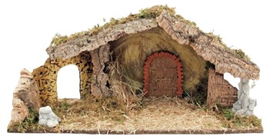
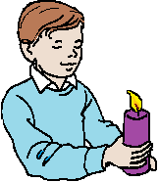
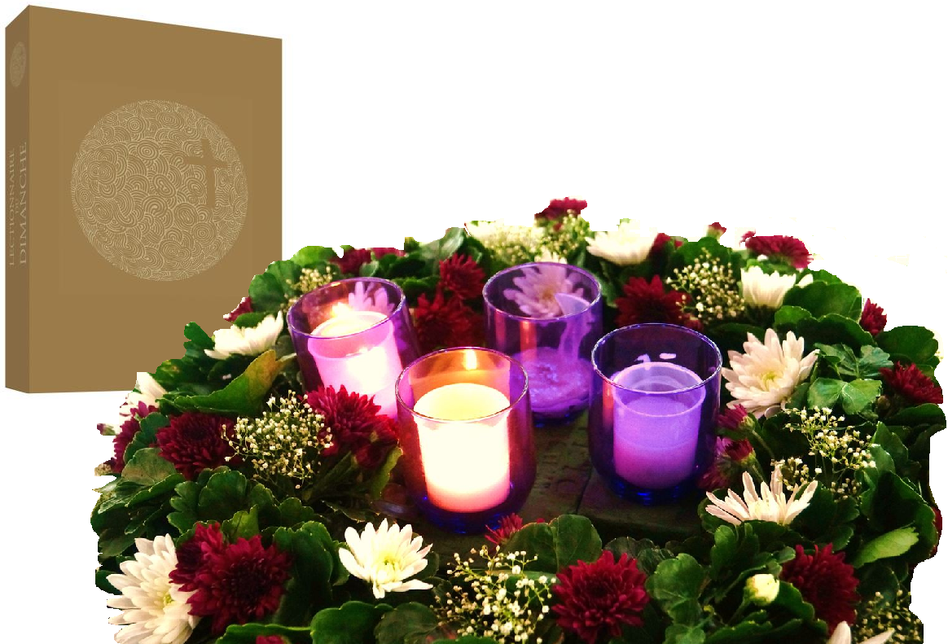

Slide 16
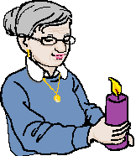

Slide 17
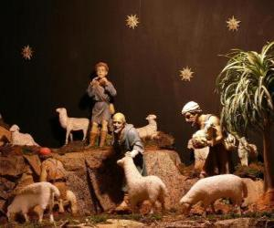

Slide 18
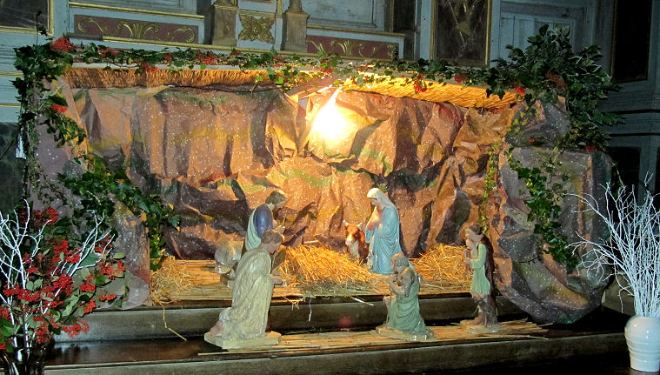
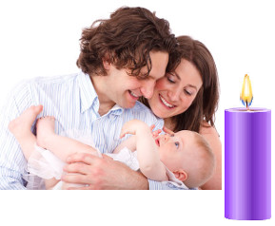

Slide 19
PRENDRE
UNE PAUSE

Slide 21
Seigneur Jésus, ouvre mon cœur:
donne-moi l’audace de croire en ta venue.
Toi, toujours, tu viens vers nous,
vers l’humanité brisée qui te cherche sans même connaître ton nom, vers moi, personnellement…
Oui, quelle grâce: j’ai du prix à tes yeux!
Comme sur tes disciples,
tu poses sur moi un regard de tendresse.
Loin de t’imposer,
tu viens répondre aux soifs de mon cœur…
Tu n’as qu’une question:
« Que veux-tu que je fasse pour toi? »
Vais-je oser laisser ces mots résonner en moi?
Vais-je oser te répondre par l’élan de ma vie?

Slide 22
Maranatha! Viens, Seigneur Jésus…
Avec l’Église,
mes lèvres annoncent l’espérance des croyants.
Oui! Viens, Seigneur Jésus,
viens faire et refaire ta demeure en nous…
Que ma vie soit ta vie, que mes mains soient tes mains.
Me poser, m’en remettre à toi,
m’abandonner dans ta mains qui m’abrite.
La foi est si simple…
Elle commence par un regard de confiance.
Elle commence par l’ouverture du cœur.

Slide 23
Alors, tout est possible.
Alors, le regard s’ouvre.
Toi qui es tout près de mon cœur,
tu me rends proche du cri
des hommes et des femmes.
Alors, avec toi,
je saurai trouver
les mots qui consolent,
le regard qui purifie,
le geste qui rend la vie,
la parole qui libère;
« Courage! Ose y croire;
le Seigneur t’attend. »
Laurent Lafontaine

Slide 24
LUI DEMANDER
« Pour le temps de l’Avent 2017,
Seigneur je te confie mes intentions… »

Slide 25
LUI DEMANDER
LUI DEMANDER
LUI DEMANDER

Slide 26
PRIER
26

Slide 27
Rencontre
Avent
1 novembre

